Slide 1
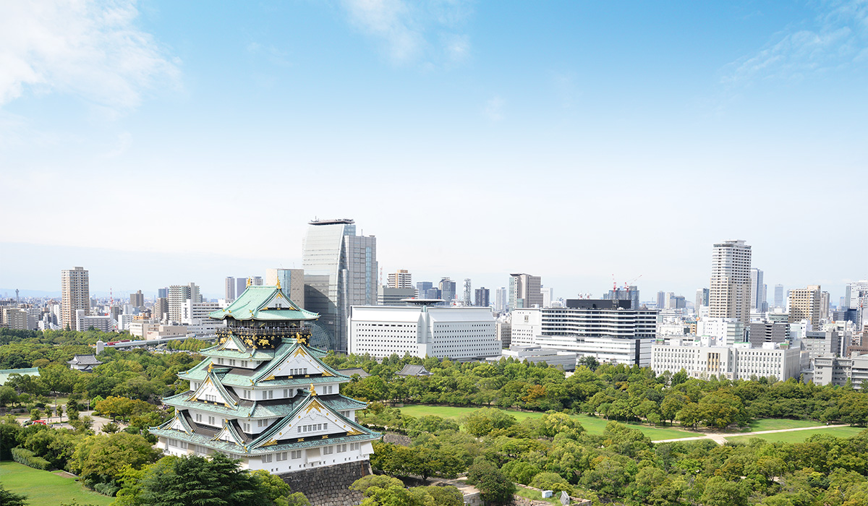
明治安田生命 大阪中央支社 Presents
大人のためのがんセミナー
大阪国際がんセンターは、がんを専門とする全国トップレベルの医療機関であり、大阪重粒子線センターは
がんの重粒子線治療を行っている医療機関です。今回は、両院の現役医師等から大阪府におけるがん診療、
がん検診の重要性、がんとお金、重粒子線治療を含むがんの放射線治療について、皆様にお届けいたします。
日時
2023年10月25日（水）
参加費無料
19時～20時30分（受付開始：18時30分）
会場
エル・おおさか エルシアター (大阪府立労働センター）
住所：大阪市中央区北浜東3-14 TEL：06-6942-0001
Osaka Metro谷町線・京阪電鉄「天満橋」駅より西へ300m
Osaka Metro堺筋線・京阪電鉄「北浜」駅より東へ500ｍ
大阪国際がんセンター
副院長 石川 淳 氏
がん相談支援センター長 池山 晴人 氏
放射線腫瘍科 主任部長 小西 浩司 氏
大阪重粒子線センター
主任部長 鈴木 修 氏
セミナーの概要
1.大阪府のがん診療と地域連携
2.がんとお金
～安心してがん治療を選ぶために～
3.最新の高精度放射線治療
4.重粒子線治療とは？
【ご留意事項】
●定員になり次第お申し込みを締め切らせていただきますのでお早めにお申し込みください
●申込締め切りは202３年10月25日（水）までとさせていただきます。
●別途参加申し込み票に必要事項を記入のうえ、担当者におわたしください。
●当日は、公共交通機関にてお越しください。
○個人の情報を当社に提供することにつきまして、ご本人にご了解をお取りいただきますようお願いいたします。
○当社は取得いたしました個人情報を以下の目的で利用させていただきます。
・各種保険契約のお引き受け、ご継続・維持管理、保険金・給付金等のお支払い
・子会社・関連会社・提携会社等を含む各種商品・サービスのご案内・提供、ご契約の維持管理
・当社業務に関する情報提供・運営管理、商品・サービスの充実
・その他保険に関連・付随する業務
なお、当社におけるお客さまに関する情報の取り扱いについては、
ホームページ（https://www.meijiyasuda.co.jp/）をご覧ください。
担当者
フリガナ |  | 生年月日 | Ｓ ・ Ｈ 年 月 日
お名前
ご住所 | 〒 | ご連絡先 | 自宅： － － 携帯： － －
【お問い合わせ先】
明治安田生命保険相互会社 大阪中央支社 〒550-0002 大阪府大阪市西区江戸堀１－１２－８
明治安田生命肥後橋ビル３F 担当）高島 藤本 南
ＴＥＬ．06-6479-2561 ＦＡＸ．06-6444-9410
ア2302572大阪中央【2310】

